Slide 1
最小生成树
主讲：鲁法明
Notes:
接下来开始上课

Slide 2
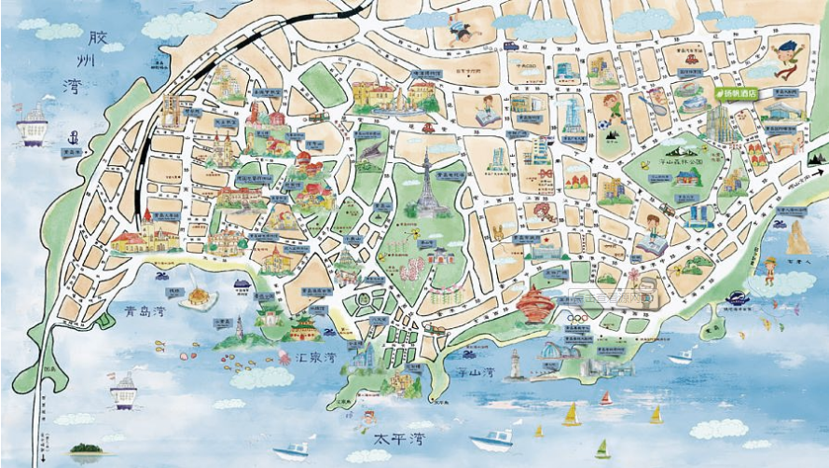
？
光缆铺设方案，总的造价最低
40
25
60
45
40
30
38
70
233
28
20
30
229
50
41
181
Notes:
欲在n个城市间建立通信网，则n个城市应铺n-1条线路；但因为每条线路都会有对应的经济成本，而n个城市可能有n(n-1)/2 条线路，那么，如何选择n–1条线路，使总费用最少？
例如，图中有7个城市，

Slide 3
提 纲
1
最小生成树的概念
2
Prim（普里姆）算法
3
Kruskal（克鲁斯卡尔）算法
4
总结与推广

Slide 4
最小生成树的概念
图的生成树（Spanning Tree）：极小连通子图
该子图是G 的连通子图，在该子图中删除任何一条边，子图不再连通。
V₀
V₁
V₀
V₁
V₀
G1的生成树
连通图 G1
V₂
V₂
V₃
V₁
V₃
V₄
V₃
V₄
V₂
V₄
权值一般表示代价，在连通的前提下，找代价最小的生成树
Notes:
首先明确：
使用不同的遍历图的方法，可以得到不同的生成树；
从不同的顶点出发，也可能得到不同的生成树。
按照生成树的定义，n 个顶点的连通网络的生成树有 n 个顶点、n-1 条边。

Slide 5
最小生成树的概念
最小生成树：生成树中边的权值（代价）之和最小的树
1
1
6
5
1
1
2
5
3
5
4
2
5
3
4
3
6
4
2
3
4
2
5
6
6
5
6
方法1:
逐步加顶点
Prim（普里姆）
算法
方法2:
逐步加边
Kruskal（克鲁斯卡尔）
算法
Notes:
目标：
在网的多个生成树中，寻找一个各边权值之和最小的生成树。
构造最小生成树的准则：
必须只使用该网中的边来构造最小生成树；
必须使用且仅使用n-1条边来联结网络中的n个顶点
不能使用产生回路的边。
如何求最小生成树？

Slide 6
提 纲
1
最小生成树的概念
2
Prim（普里姆）算法
3
Kruskal（克鲁斯卡尔）算法
4
总结与推广

Slide 7

Prim（普里姆）算法 — 原理
并点+贪心
算法思想：从任意一顶点开始，将其放入U，每次选择一个与U中顶点集最近的一个顶点，并将两顶点之间的边加入到树中
重复
直到所有顶点都加入到生成树顶点集合U 中为止
顶点集合U
顶点集合V-U
【小树变大树】
Notes:
一般情况下所添加的顶点应满足下列条件:
在生成树的构造过程中，图中 n 个顶点分属两个集合：已落在生成树上的顶点集 U 和尚未落在生成树上的顶点集V-U ，则应在所有连通U中顶点和V-U中顶点的边中选取权值最小的边。

Slide 8
Prim（普里姆）算法 — 演示
起点
19
b
a
a
b
5
14
12
c
7
c
全部顶点并入U即可得最小生成树
18
8
3
e
16
e
d
d
g
g
21
27
f
//记录U中点到各点的最近边，每并入一新点都更新
f
struct {
VertexType adjVex;
//U 中顶点,出发点
VRType lowCost;
//U中点到当前下标点的最小权值
} closEdge[MAX_VERTEX_NUM];
closEdge | a | b | c | d | e | f | g
adjVex
lowCost | 0 |  | ∞ | ∞ |  | ∞
结束点
c
d
e
d
e
e
d
a
a
a
5
3
14
21
7
3
8
16
12
8
5
21
16
0
0
0
0
0
0
19
14
18

Slide 9
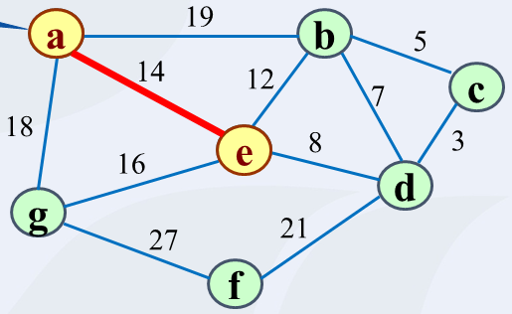
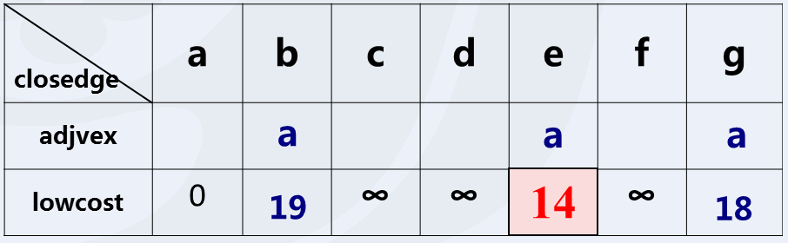
Prim（普里姆）算法 — 实现
void MiniSpanTree_P(MGraph G, VertexType u) {
//用普里姆算法从顶点u出发构造网G的最小生成树
k = LocateVex ( G, u );
closedge[k].lowcost = 0; //初始，U＝{u }
for ( j=0; j<G.vexnum;++j ) //初始化最近边数组
if (j!=k)
closedge[j] = { u, G.arcs[k][j].adj };
for (i=1; i<=G.vexnum-1; ++i) {
x = minimum(closedge);//未并入+最小最近边
Print (closedge[x].adjvex, G.vexs[x]);// 输出边
closedge[x].lowcost = 0; //第k顶点并入U集
for (j=0; j<G.vexnum; ++j) //更新最近边信息
if (G.arcs[x][j].adj < closedge[j].lowcost)
closedge[j] = {G.vexs[x], G.arcs[x][j].adj };
}
算法复杂度
与边数无关，适用于求解 稠密网 的最小生成树。
O(n²)
Notes:
n是网中顶点个数。
假设网中有n个顶点，则第一个进行初始化的循环语句的频度为n，第二个循环语句的频度为n-1,。其中有两个内循环：其一是在closedge[v].lowcost中秋最小值，其频度为n-1；其二是重新选择具有最小代价的边，其频度为n。因此，Prim算法的时间复杂度为O（n²）。

Slide 10
提 纲
1
最小生成树的概念
2
Prim（普里姆）算法
3
Kruskal（克鲁斯卡尔）算法
4
总结与推广

Slide 11
Kruskal（克鲁斯卡尔）算法 — 原理
算法思想：每次选择一条最短边，只要不构成回路，即添加进最小生成树中，直至n-1条边选择完毕
并边+贪心
19
a
a
b
b
5
5
12
14
14
c
c
7
18
e
e
16
16
8
8
3
3
【森林合并成树】
g
g
d
d
21
27
21
f
f

Slide 12
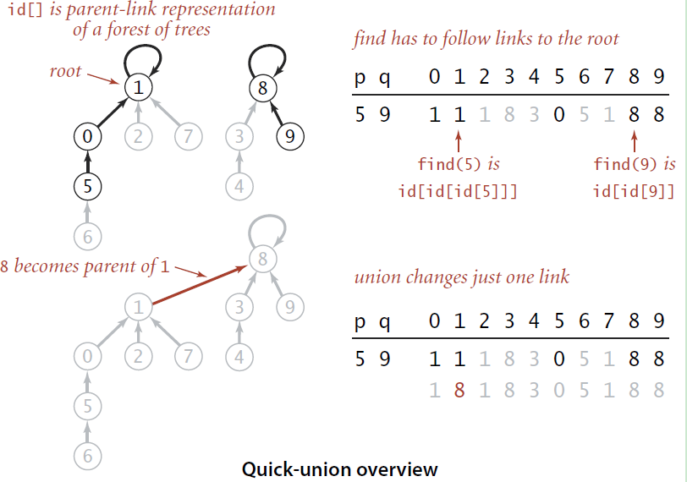
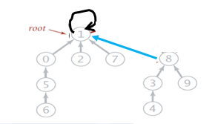

Kruskal（克鲁斯卡尔）算法 — 实现
回路判定
设连通网络 N = {V, E }
1. 构造一个只有n个顶点、没有边的非连通图T={V, ∅ }，每个顶点自成一个连通分量；
2. 在E 中选最小权值的边，若该边的两个顶点落在不同的连通分量上，则加入T 中； 否则舍去，重新选择；
3. 重复下去，直到所有顶点在同一连通分量上为止。
并查集
算法复杂度
O(eloge)
并查集
Union-Find Set
Notes:
https://blog.csdn.net/luomingjun12315/article/details/47700237
https://blog.csdn.net/luomingjun12315/article/details/47373345
http://blog.csdn.net/dm_vincent/article/details/7655764

Slide 13
提 纲
1
最小生成树的概念
2
Prim（普里姆）算法
3
Kruskal（克鲁斯卡尔）算法
4
总结与推广

Slide 14

Prim
算法
周边
市场
归并
顶点
O(n²)
并点，小树长成大树
并边，森林合并成树
苏轼 题西林壁
多角度分析和思考问题
归并
边
O(eloge)
创新有时需要离开常走的大道，潜入森林，你就肯定会发现前所未见的东西 ！
--贝尔 美国科学家
Kruskal
算法
Notes:
结尾两句“不识庐山真面目，只缘身在此山中”，是即景说理，谈游山的体会。之所以不能辨认庐山的真实面目，是因为身在庐山之中，视野为庐山的峰峦所局限，看到的只是庐山的一峰一岭一丘一壑，局部而已，这必然带有片面性。这两句奇思妙发，整个意境浑然托出，为读者提供了一个回味经验、驰骋想象的空间。这不仅仅是游历山水才有这种理性认识。游山所见如此，观察世上事物也常如此。这两句诗有着丰富的内涵，它启迪人们认识为人处事的一个哲理——由于人们所处的地位不同，看问题的出发点不同，对客观事物的认识难免有一定的片面性；要认识事物的真相与全貌，必须超越狭小的范围，摆脱主观成见。

Slide 15


总结与推广
递归与分治
复杂问题归结为多个简单问题的解【子问题不相交】
动态规划
复杂问题的求解分解为多个阶段，每个阶段对应一个小问题，前面小问题的解为后面问题的解奠定基础【允许子问题的重叠，空间换时间】
递归与回溯
复杂问题的求解分解为多个步骤，各步骤均是不断试探和验证【各步独立】
贪心
只关注当前阶段最优的解，或许最终就能得到最优解【不一定最优】
Notes:
https://wenku.baidu.com/view/8282d32b26284b73f242336c1eb91a37f0113253.html

Slide 16
谢 谢！

